Slide 1


ПРОЕКТ по взаимодействию детского сада и многодетных семей
«РОДИТЕЛЬСКИЙ ЦИРК»

Slide 2
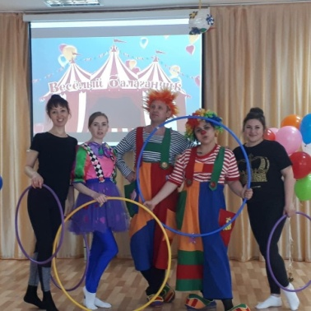
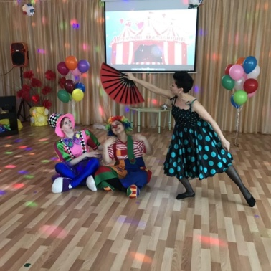
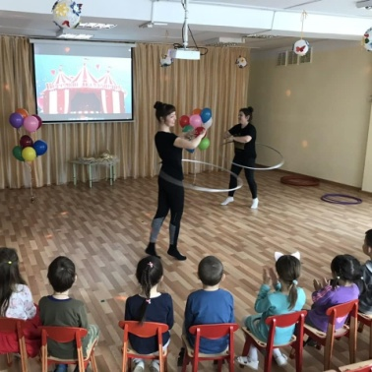
ПАСПОРТ ПРОЕКТА
Название проекта | «Родительский цирк»
Тема проекта | Проект по взаимодействию дошкольного учреждения с семьями воспитанников
Автор проекта | Семенова Ружена Федоровна, заведующий Петухова Ольга Филаретовна, старший воспитатель
Место реализации проекта | Муниципальное бюджетное дошкольное образовательное учреждение «Детский сад №130 «Улап» города Чебоксары Чувашской Республики
Проблема, на которой направлен проект | Недостаточная заинтересованность родителей в жизни детского сада, вследствие чего и возникает определенная проблема в отношениях ребенка и его семьи.
Цель проекта | Установление партнерских отношений участников педагогического процесса, включение родителей в орбиту педагогической деятельности, открывая новые возможности для совместного творчества.
Задачи проекта | 1. Укрепление взаимоотношения родителей и педагогов ДОУ 2. Формирование заинтересованного отношения к процессу и результату совместной деятельности. 3. Развитие детско-родительских отношений на основе совместной деятельности. 4. Развитие творческого союза родителей (законных представителей) и ребенка, их тесное общение, где раскрываются таланты детей, потребность участия в воспитании ребенка совместно с ДОУ.
Участники проекта | Воспитанники, родители воспитанников, педагоги ДОУ
Сроки реализации проекта | Краткосрочный
Ожидаемые результаты проекта | 1. Активное включение родителей в образовательный процесс ДОУ. 2. Повышение педагогической компетентности воспитателей в вопросах планирования, организации разнобразных форм сотрудничества с семьями воспитанников.

Slide 3
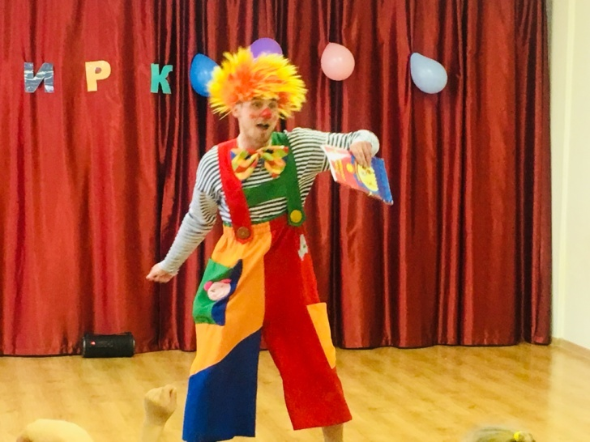
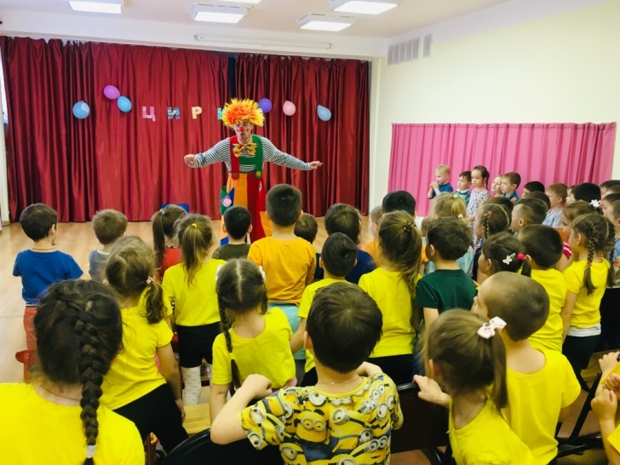
ЦЕЛЬ И ЗАДАЧИ ПРОЕКТА
Цель проекта:
Установление партнерских отношений участников педагогического процесса, включение родителей в орбиту педагогической деятельности, открывая новые возможности для совместного творчества.
Задачи:
1. Укрепление взаимоотношения родителей и педагогов ДОУ
2. Формирование заинтересованного отношения к процессу и результату совместной деятельности.
3. Развитие детско-родительских отношений на основе совместной деятельности.
4. Развитие творческого союза родителей (законных представителей) и ребенка, их тесное общение, где раскрываются таланты детей, потребность участия в воспитании ребенка совместно с ДОУ.

Slide 4
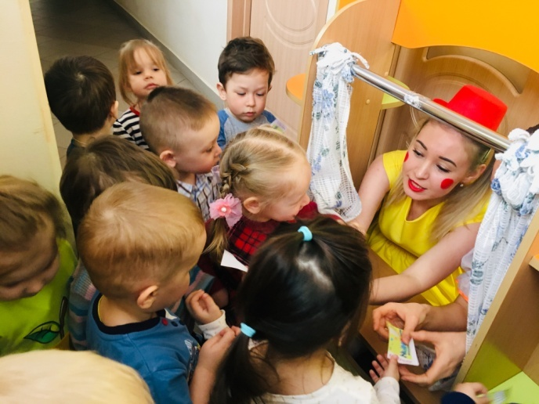
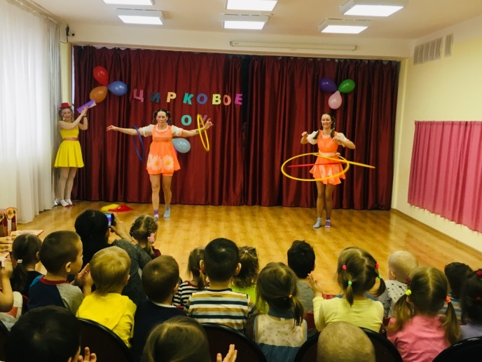
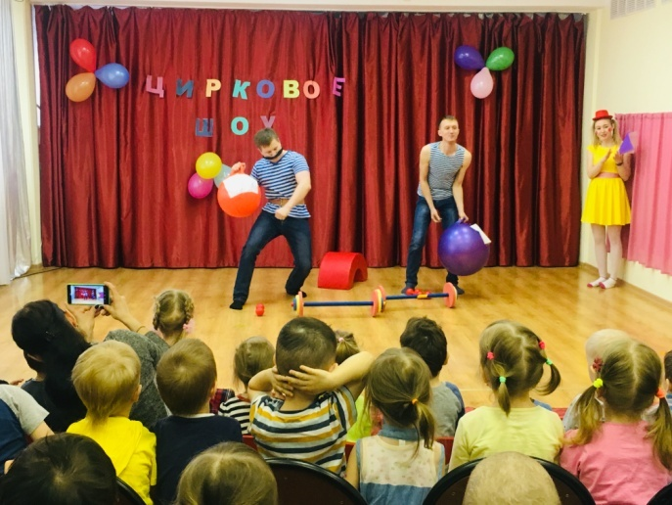
УЧАСТНИКИ ПРОЕКТА
Участники | Роль в реализации проекта
Педагоги | Разрабатывают и реализуют проекта, принимают участие в реализации проекта, взаимодействуют с родителями и педагогами ДОУ
Родители воспитанников многодетных семей | Принимают участие в реализации проекта, взаимодействуют с воспитателями и специалистами ДОУ
Дошкольники | Принимают участие в цирковых представлениях совместно с родителями

Slide 5
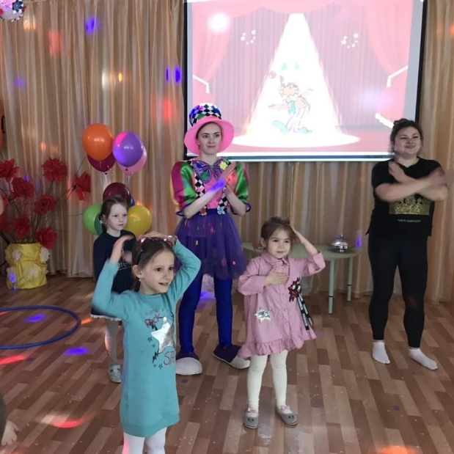
МЕХАНИЗМ РЕАЛИЗАЦИИ ПРОЕКТА
Подготовительный этап | Основной этап | Заключительный этап
- Постановка целей и задач проекта; -Планирование предстоящей деятельности, направленной на реализацию проекта, определение наиболее эффективных форм работы с семьей; -Работа над подготовкой необходимого репертуара; -Проведение индивидуальных бесед с родителями по теме проекта; -Участие родителей в сборе необходимых материалов, обогащение предметно - развивающей среды; -Опрос родителей по теме проекта; -Создание интереса у участников проекта. | -Проведение цикла практических бесед по цирковому искусству с родителями: работа над постановкой циркового представления; право свободного выбора и добровольного участия в постановке. Работа над ролью; -Проведение цикла занятий с детьми: знакомство с цирком, цирковыми артистами, разучивание ролей, фокусов; -Проведение родительского собрания по теме в группе в ходе циркового представления; «Творческая мастерская» по созданию совместно с родителями необходимых костюмов или элементов костюмов, декораций и т.д.). | -Итоговое выступление родителей и детей «Цирк! Цирк! Цирк!»; -Издание статьи по теме «Родительский цирк» - как средство взаимодействия детского сада с семьей.

Slide 6
ПЛАН РЕАЛИЗАЦИИ ПРОЕКТА
Этап проекта | Мероприятия | Срок реализации | Ответственные
Подготовительный этап | - определение целей и задач; -планирование предстоящей деятельности, направленной на реализацию проекта, определение наиболее эффективных форм работы с родителями и детьми; - практическая работа по подготовке необходимых материалов, обогащение предметно - развивающей среды; - создание интереса у участников проекта. | Сентябрь 2020 г. | Педагоги ДОУ
 | Работа с родителями: -Проведение индивидуальных бесед с родителями по теме проекта; - участие родителей в сборе необходимых материалов, обогащение предметно - развивающей среды; - опрос родителей по теме проекта.
 |  |  | Воспитатели
 | Работа с детьми: - беседа, чтение художественных произведений, рассказывание, пересказ; слушание музыкальных произведений по теме проекта; - рассматривание наглядно- иллюстративного материала; подбор разных видов атрибутов и костюмов для постановки циркового представления
Основной этап | Работа с детьми и родителями: -консультация на тему «Роль сюжетно-ролевой игры в развитии детей дошкольного возраста», «Воспитание дружеских взаимоотношений в игре»; -домашний просмотр мультфильмов («Приключение льва Банифация», «Приключения Фунтика», «Каштанка»), фильмов и фильмов про цирк; - совместное посещение педагогов, родителей и детей цирка; - «Творческая мастерская» совместное создание необходимых костюмов или элементов костюмов, декораций, и т.д.; -работа над сценарием и ролью | Октябрь 2020 г. | Воспитатели
Заключительный этап | Итоговое выступление родителей и детей «Цирк! Цирк! Цирк!»; Проведение итогового родительского собрания «Итоги реализации проекта. Перспективы на будущее». | Ноябрь 2020 г.- | Воспитатели, родители

Slide 7
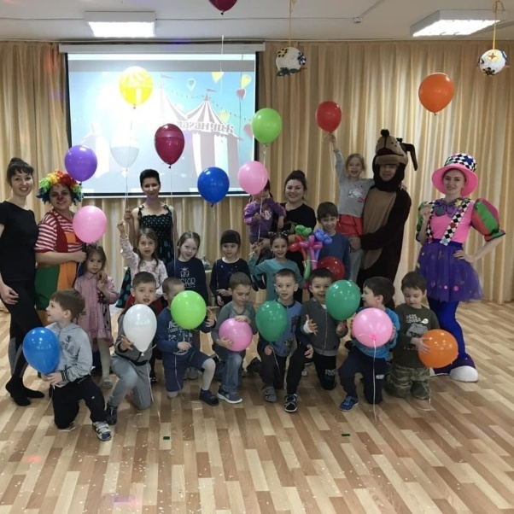
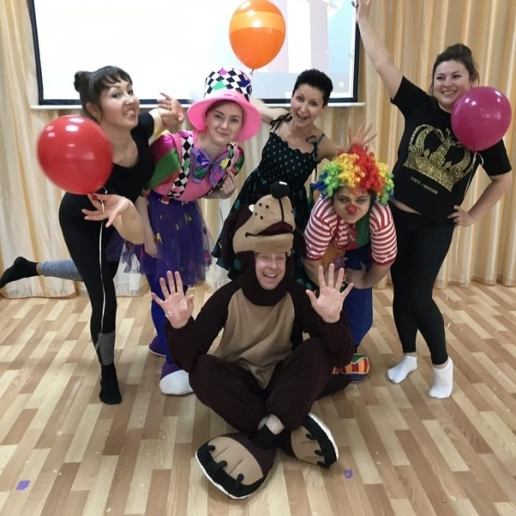
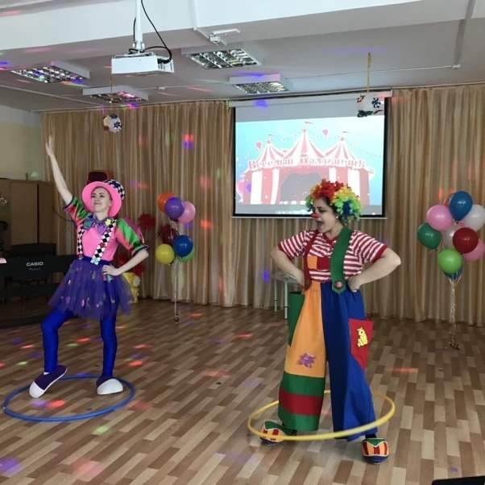
ОЖИДАЕМЫЕ РЕЗУЛЬТАТЫ
Критерии оценки эффективности:
- Установление партнерских отношений педагогов, родителей, детей в мобилизации социокультурного потенциала семьи для создания единой гуманной, доброжелательной, воспитательной среды, единого педагогического пространства.
- Активное включение многодетных семей в образовательный процесс ДОУ.
- Повышение педагогической компетентности воспитателей в вопросах планирования, организации разнообразных форм сотрудничества с семьями воспитанников.
- Посещаемость родительских собраний.
- Готовность родителей к дальнейшему участию в различных проектах дошкольного учреждения.

Slide 8
